Slide 1
2016
内网测试数据构造
--tangtao

Slide 2
01
需求简介
02
目录
CONTENTS
实现原理
03
案例展示
04
待改进的计划

Slide 3

01
需求简介

Slide 4
需求总揽
五分钟内所有业务类型至少各完成一次服务INPUT YOUR TEXT
五分钟内服务至少分布在2分钟或以上
区分PC端、移动端
3种业务维度（视频点播、移动应用、常规资源）至少每一种20个资源呈现
3种业务维度的服务资源每种至少大于20个，以筛选其中的20个
3种业务维度的服务资源每种至少大于20个，以筛选其中的20个
请求次数
重定向次数
服务日志记录
服务流量大小统计
服务流速换算成流量的大小统计

Slide 5
02
原理简介

Slide 6
02 大致流程
01
02
03
04
05
从指定的数据库中获取资源写入文件
按照指定的需求执行curl操作
校验重定向日志和服务日志
总结统计资源热榜列表
获取时间节点为统一标识符

Slide 7
执行curl操作
Curl_resource_verbose
执行指定的class+category
可记录操作到日志文件中
可指定执行的条数
可指定user-agent
可指定在windows或者linux设备上执行

Slide 8
按需求定制curl
Curl_resource_verbose
Curl_resource_verbose
间隔两分钟
Curl_resource_verbose
Curl_resource_verbose
2
3
多个函数形成一个自定义的kind
1
4

Slide 9
校验日志
重定向
服务
  执行完curl操作之后，校验数据库中location_log中有没有指定的url或者md5
  执行完curl操作之后，校验数据库中service_log中有没有指定的url或者md5
  如果有，判断下时间是否和当前时间相差在30秒内，如果超过则说明此次日志没有记录成功
  如果有，判断下时间是否和当前时间相差在30秒内，如果超过则说明此次日志没有记录成功

Slide 10
03
典型案例

Slide 11
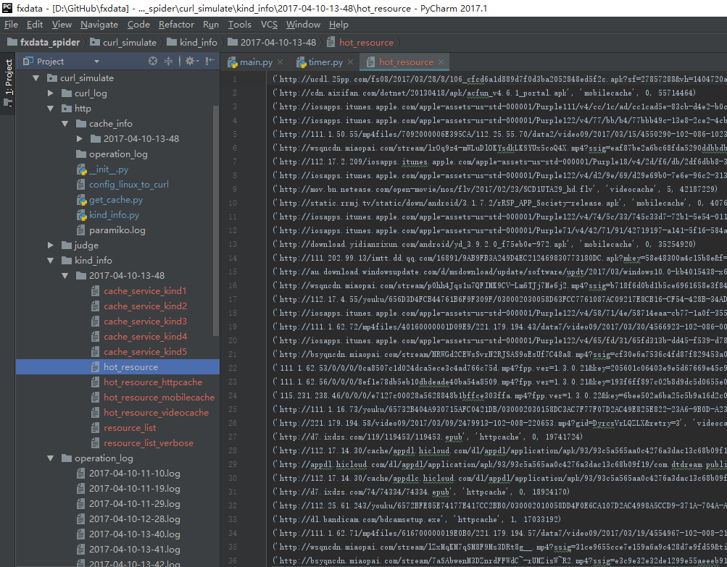
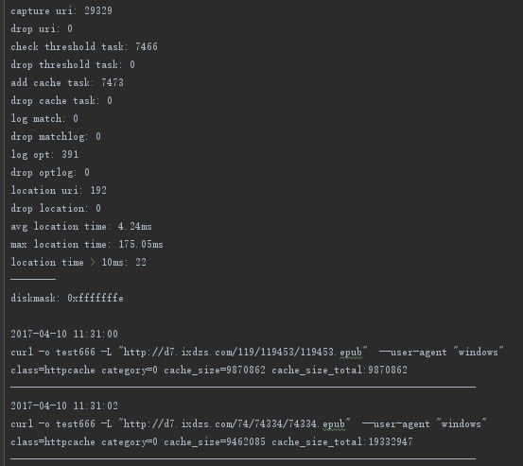
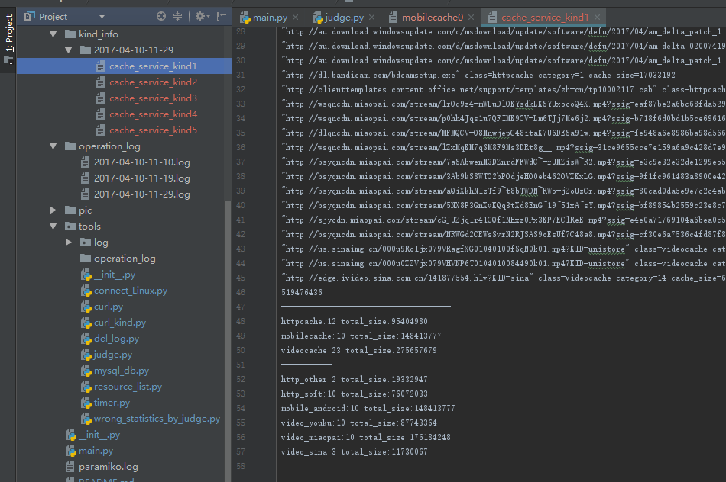
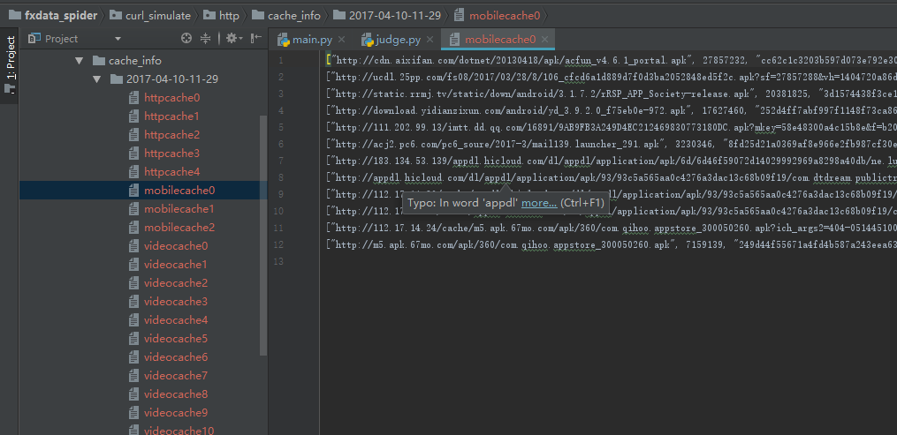
03 点击这里输入文章标题
Curl_log
Cache_info
Kind_info
Hot_list
记录curl的时间及curl的资源及大小
记录了不同class和category的资源及大小
记录了不同的kind中资源的总的信息及统计信息
根据curl_log计算出的理论上每个资源的执行后的servcie_size的大小

Slide 12




可定制的参数
Del_all_log
main
config_linux_to_curl
curl_resource_verbose
函数删除所有之前残留的日志草稿
主函数中输入开始和结束的时间
配置所需要执行curl的linux设备的链接信息
自己定义class category 执行limit个资源，在windows 或者 liunx系统下执行
user-agent的选择

Slide 13
04
待改进问题及后续计划

Slide 14
待改进问题
地区卡
地区卡
地区卡
后续增加从163中读取106中不存在的资源并且执行curl操作
根据curl_log对接口进行自动化校验
资源在执行的过程中被删除的问题

Slide 15
增加稳定性
系统不稳定
后期遇到bug
1
2
3
Curl一个资源超时可能会导致程序卡死
106是我自己电脑的虚拟机，由于自己电脑有时候默认网关无法连接导致程序失败
存在一些未知的问题，日后遇到时刻解决

Slide 16
THANKS YOU
WE WILL DO A GREAT JOB !

